Slide 1
Xin chào tất cả các con!

Slide 2
Khởi động

Slide 3
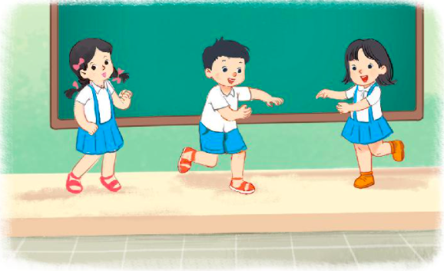
1. Hát và vận động theo một bài hát chủ đề “Ngày Tết”.

Slide 4
Vì sao em lại mong chờ Tết đến? Chúng ta thường làm gì để chuẩn bị đón Tết?
Hoạt động trong chuyến đi ấy gồm những gì?
Chia sẻ về một chuyến đi của em: Thời gian, địa điểm, đi cùng ai….

Slide 5
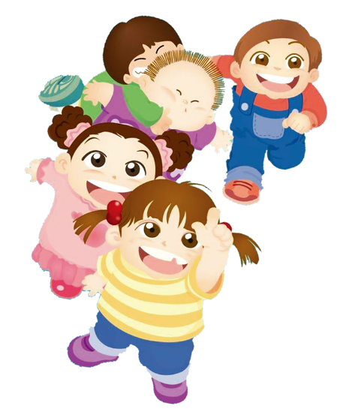
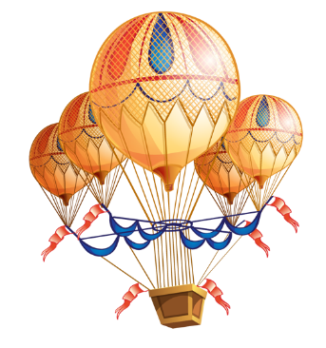
Bài 19: Tết Nguyên Đán

Slide 6
Khám phá

Slide 7
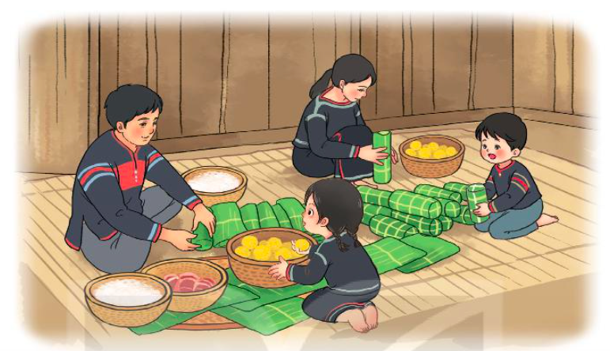
2. Chia sẻ về những điều em đã từng làm cùng gia đình để đón Tết.

Slide 8
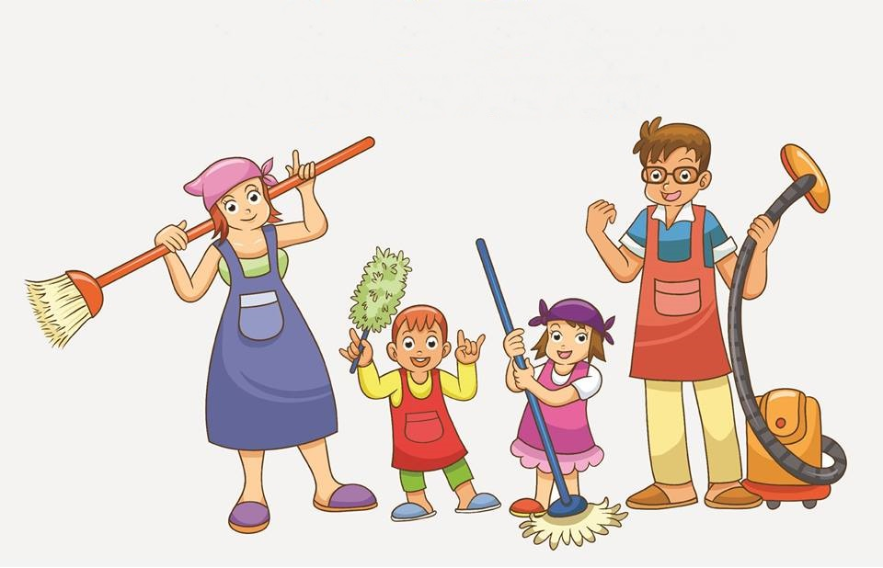
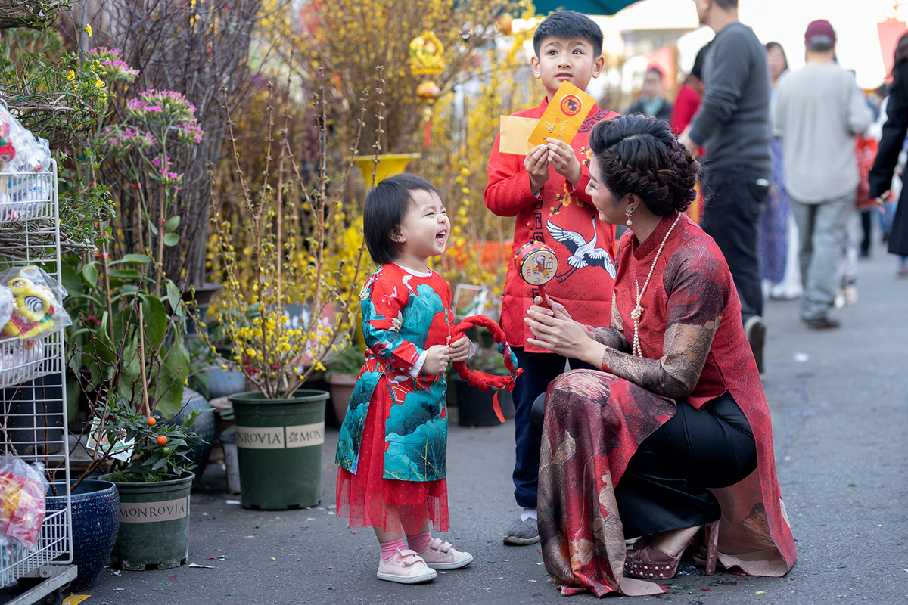
- Nêu những việc em đã làm.
Dọn dẹp nhà cửa
Đi chợ Tết

Slide 9
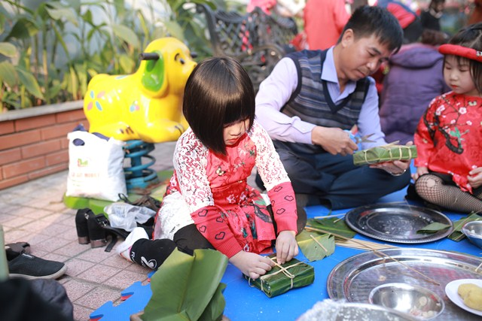
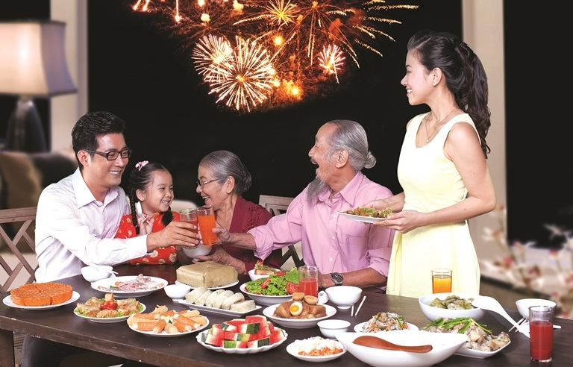
Gói bánh chưng
Đón giao thừa

Slide 10
Nêu cảm xúc của em khi được làm những việc đó

Slide 11
Kết luận
Chúng ta nên tham gia cùng gia đình làm một số công việc phù hợp với khả năng trong dịp Tết như: dọn dẹp, trang hoàng nhà cửa; chuẩn bị phong bao lì xì; lau lá gói bánh chưng, đi chúc Tết…

Slide 12
Mở rộng

Slide 13
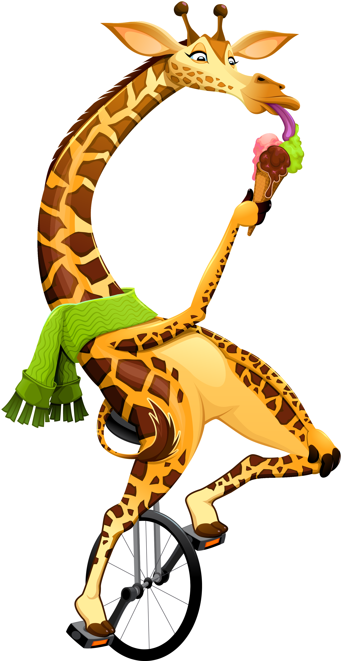
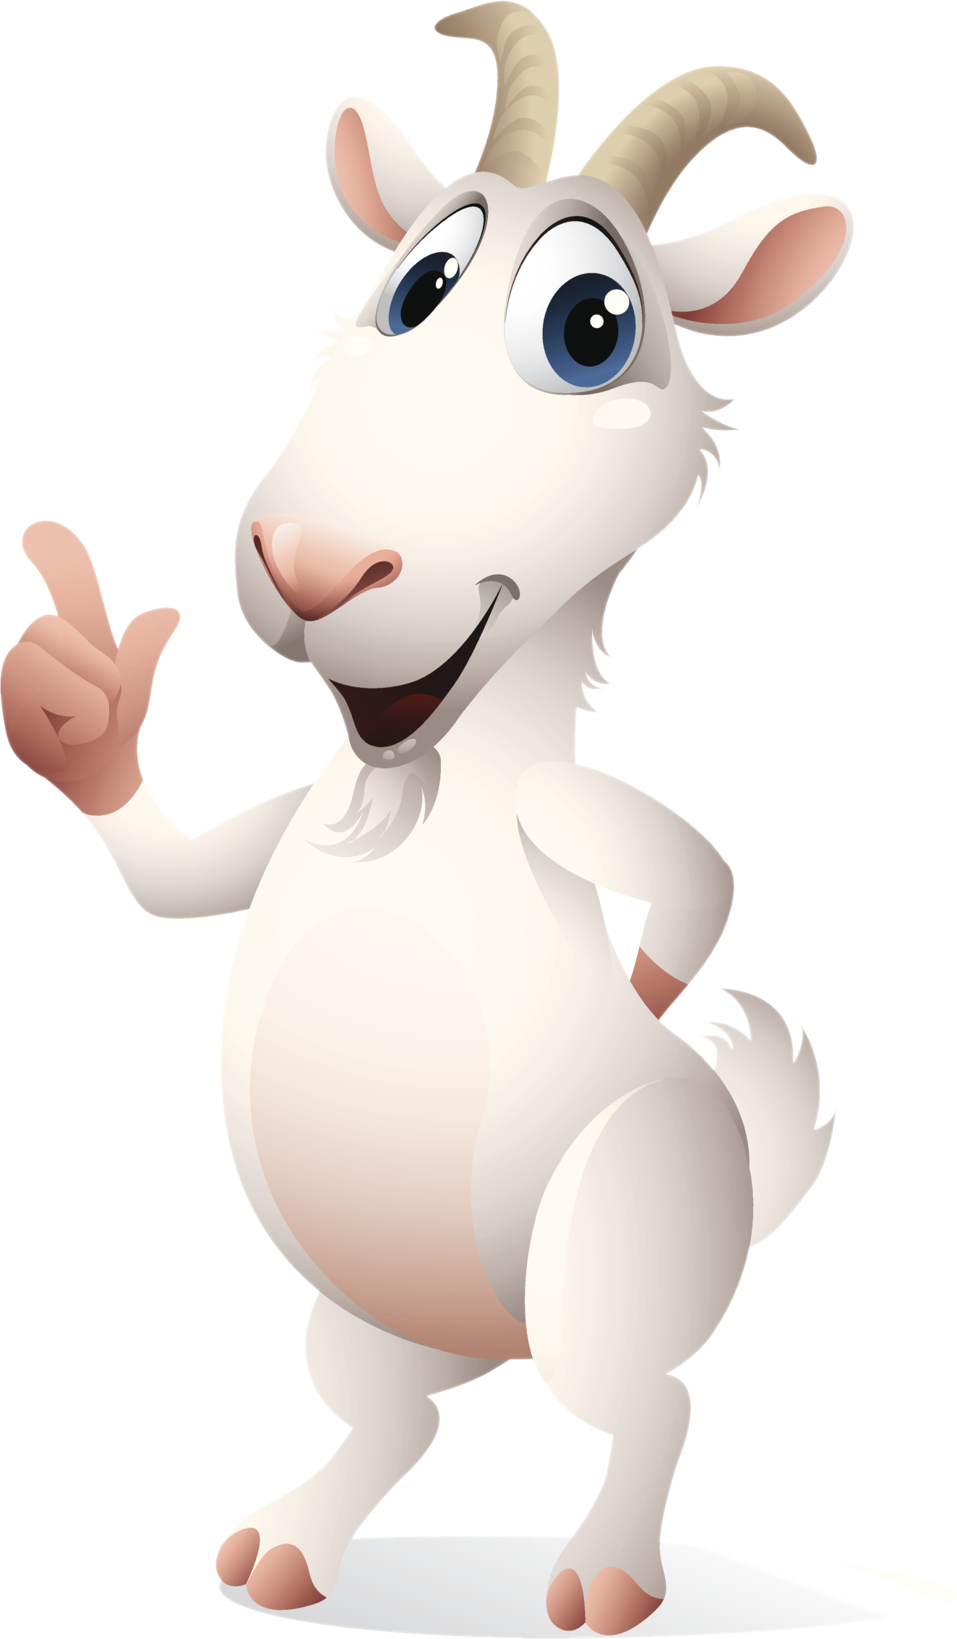
Trò chơi: Nhìn hành động đoán việc làm.

Slide 14
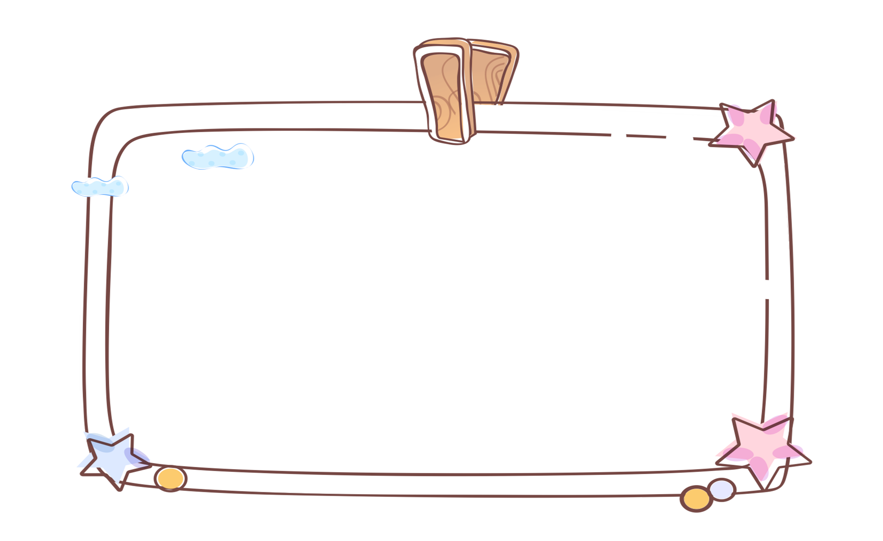
Luật chơi
Mỗi bạn sẽ nhớ lại những việc mà mình và gia đình đã làm vào dịp Tết và dùng động tác để các bạn đoán xem đó là việc gì.

Slide 15
Kết luận
Trong dịp Tết, gia đình nào cũng bận rộn nhiều công việc, tuy vất vả nhưng vui và đầm ấm.

Slide 17
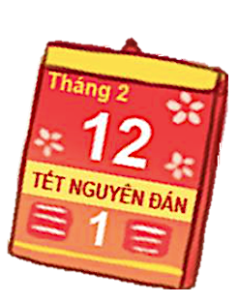
- Cùng bố mẹ xem lịch và đánh dấu ngày Tết Nguyên đán năm nay.
- Tìm hiểu về phong tục truyền thống ngày Tết quê em.

Slide 18
Chào tạm biệt các em

